Slide 1
Национальный исследовательский
университет «Высшая школа
экономики»
Метод опорных векторов
SVM
Метод опорных векторов (SVM)
Notes:
Источник: МАГА2026_Презентация_Неделя 5.pptx, слайд 33.

Slide 2
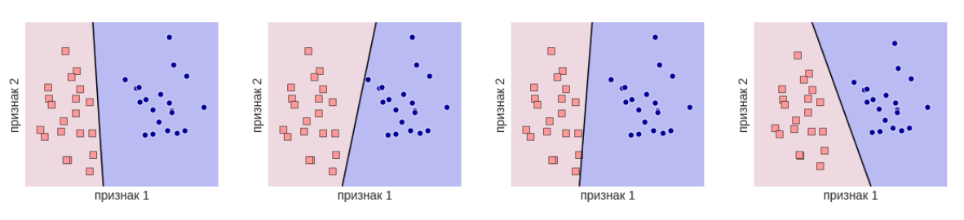
Национальный исследовательский
университет «Высшая школа
экономики»
Метод опорных векторов
SVM
Метод опорных векторов
Support Vector Machine (SVM) – это алгоритм классификации, который ищет разделяющую гиперплоскость с максимальным отступом (margin) между классами.
Признак 2
Признак 2
Признак 2
Признак 2
Признак 1
Признак 1
Признак 1
Признак 1
Notes:
Источник: МАГА2026_Презентация_Неделя 5.pptx, слайд 34.

Slide 3
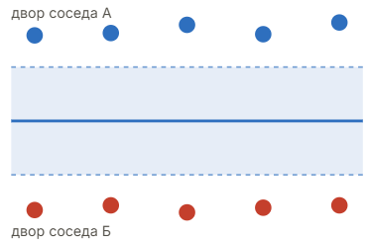
Национальный исследовательский
университет «Высшая школа
экономики»
Метод опорных векторов
SVM
Строительство забора между двух дворов
Если один сосед держит собаку, а другой – курей, забор логичнее ставить не впритык к одному из дворов, а точно посередине нейтральной полосы. Тогда у обоих соседей будет одинаковый запас безопасности.
SVM решает точно такую же задачу: не просто разделить два класса, а провести границу так, чтобы расстояние до ближайших точек обоих классов было максимальным
Notes:
Источник: МАГА2026_Презентация_Неделя 5.pptx, слайд 35.

Slide 4
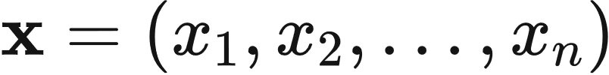

Национальный исследовательский
университет «Высшая школа
экономики»
Метод опорных векторов
SVM
Метод опорных векторов
Откуда появились «векторы» в названии?
Вектор в SVM – это объект данных, представленный как точка в n-мерном пространстве признаков.
Ключевые элементы
Условия разделения
Каждый объект – вектор признаков.
Гиперплоскость – линейная граница.
Вектор весов w диктует ориентацию границы (перпендикулярен гиперплоскости).
Параметр b определяет смещение относительно вектора w.
Notes:
Источник: МАГА2026_Презентация_Неделя 5.pptx, слайд 36.

Slide 5
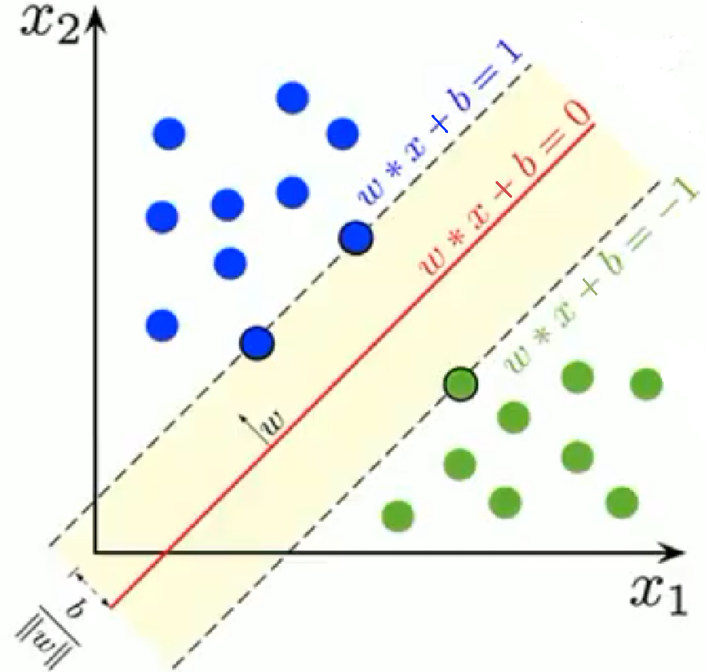
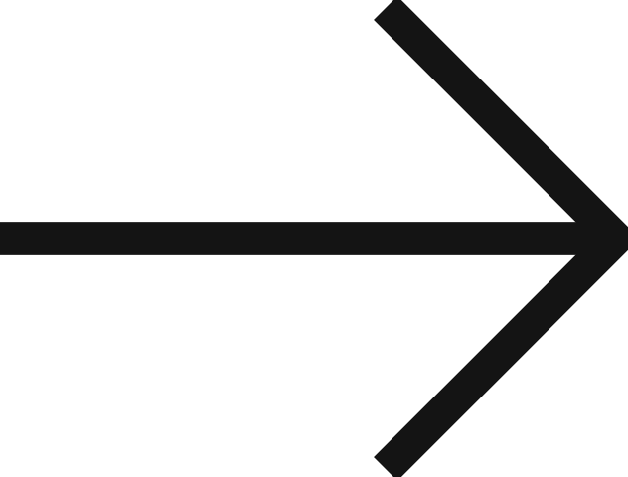
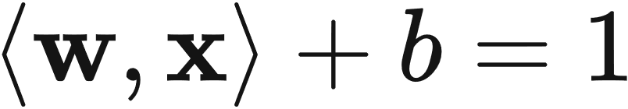
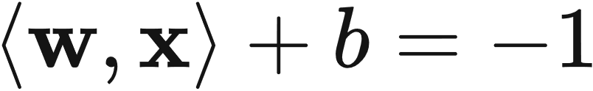
Национальный исследовательский
университет «Высшая школа
экономики»
Метод опорных векторов
SVM
Метод опорных векторов
Почему векторы «опорные»?
Опорные векторы – это точки, для которых:
(для класса +1),
(для класса −1).
Если убрать все точки, кроме опорных векторов, гиперплоскость останется той же. Здесь опорные точки как бы держат границы отступа.
При этом отступ между крайними точками классов должен быть максимально широким.
Формализуем определение таких точек.
Notes:
Источник: МАГА2026_Презентация_Неделя 5.pptx, слайд 37.

Slide 6
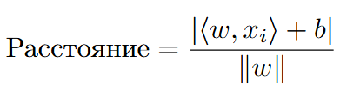

Национальный исследовательский
университет «Высшая школа
экономики»
Метод опорных векторов
SVM
Математическая постановка
Расстояние между точкой и гиперплоскостью:
С учетом правильной классификации:
𝜸
Задача: найти минимальное расстояние по всем объектам выборки (i) и максимизировать его.
Notes:
Источник: МАГА2026_Презентация_Неделя 5.pptx, слайд 38.

Slide 7
Национальный исследовательский
университет «Высшая школа
экономики»
Метод опорных векторов
SVM
Какая проблема может возникать при поиске оптимальной разделяющей гиперплоскости?
Notes:
Источник: МАГА2026_Презентация_Неделя 5.pptx, слайд 39.

Slide 8

Национальный исследовательский
университет «Высшая школа
экономики»
Метод опорных векторов
SVM
Математическая постановка
Расстояние между точкой и гиперплоскостью:
С учетом правильной классификации:
𝜸
Задача: найти минимальное расстояние по всем объектам выборки (i) и максимизировать его.
Notes:
Источник: МАГА2026_Презентация_Неделя 5.pptx, слайд 40.

Slide 9
Национальный исследовательский
университет «Высшая школа
экономики»
Метод опорных векторов
SVM
Математическая постановка
Возникает неоднозначность:
и
задают одну и ту же гиперплоскость.
Наложим условие на опорные вектора:
𝜸
Задача сводится к максимизации:
Notes:
Источник: МАГА2026_Презентация_Неделя 5.pptx, слайд 40. Продолжение исходного слайда. Изменена только верстка.

Slide 10
Национальный исследовательский
университет «Высшая школа
экономики»
Метод опорных векторов
SVM
Какая ширина будет у полосы
между разделяющей гиперплоскостью
и опорными векторами?
Notes:
Источник: МАГА2026_Презентация_Неделя 5.pptx, слайд 41.

Slide 11

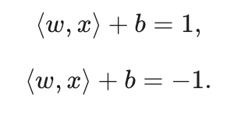

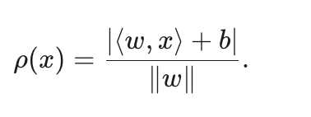
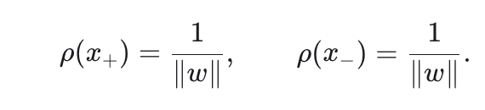
Национальный исследовательский
университет «Высшая школа
экономики»
Метод опорных векторов
SVM
Вычислим ширину полосы, разделяющей классы
После нормировки ближайшие объекты классов лежат на опорных границах:
Расстояние от точки x до разделяющей гиперплоскости
равно:
Поэтому для показанных на рисунке опорных объектов:
Notes:
Источник: МАГА2026_Презентация_Неделя 5.pptx, слайд 42.

Slide 12
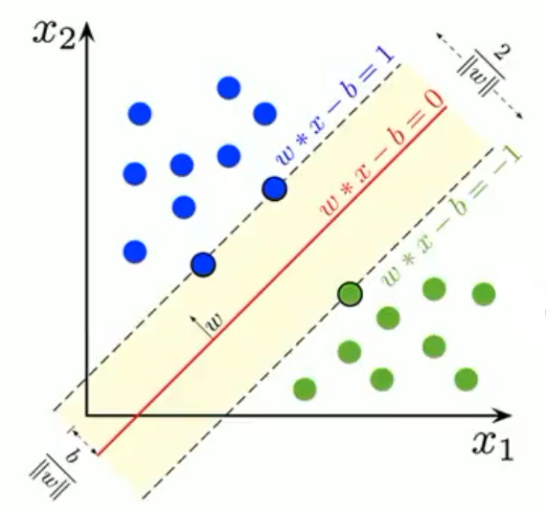
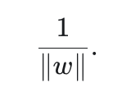
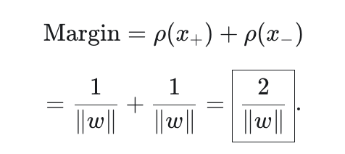
Национальный исследовательский
университет «Высшая школа
экономики»
Метод опорных векторов
SVM
Математическая постановка
Расстояние от центральной гиперплоскости до каждой опорной границы равно:
Поэтому полная ширина полосы складывается из двух расстояний:
Таким образом, чем меньше норма ||w||, тем шире разделяющая полоса.
Notes:
Источник: МАГА2026_Презентация_Неделя 5.pptx, слайд 43.

Slide 13

Национальный исследовательский
университет «Высшая школа
экономики»
Метод опорных векторов
SVM
Ширина зазора и целевая функция SVM
Формула зазора
Цель: максимизируем зазор.
При условии, что точки классифицированы корректно:
Notes:
Источник: МАГА2026_Презентация_Неделя 5.pptx, слайд 44.

Slide 14
Национальный исследовательский
университет «Высшая школа
экономики»
Метод опорных векторов
SVM
Задача оптимизации
Для линейно разделимого случая
При обработке реальных данных классы часто перекрываются, и идеальная гиперплоскость не существует (линейно неразделимый случай), то есть для любых w и b найдутся точки, нарушающие условие разделения:
Notes:
Источник: МАГА2026_Презентация_Неделя 5.pptx, слайд 45.

Slide 15
Национальный исследовательский
университет «Высшая школа
экономики»
Метод опорных векторов
SVM
Промежуточный итог
У нас есть работающая задача оптимизации для идеального случая: классы полностью разделимы, и мы просто минимизируем ‖w‖² при выполнении жёстких условий.
Но что, если классы неразделимы линейно?
Notes:
Источник: МАГА2026_Презентация_Неделя 5.pptx, слайд 46.

Slide 16
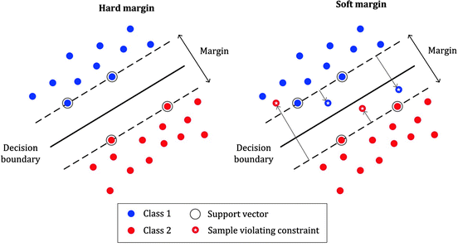
Национальный исследовательский
университет «Высшая школа
экономики»
Метод опорных векторов
SVM
Сравнение для линейно разделимых и неразделимых данных
Notes:
Источник: МАГА2026_Презентация_Неделя 5.pptx, слайд 47.

Slide 17
Национальный исследовательский
университет «Высшая школа
экономики»
Метод опорных векторов
SVM
SVM для линейно неразделимых данных
Введём переменные, ослабляющие условия.
Новая задача оптимизации
Итог: SVM как баланс между зазором и ошибками.
Notes:
Источник: МАГА2026_Презентация_Неделя 5.pptx, слайд 48.

Slide 18
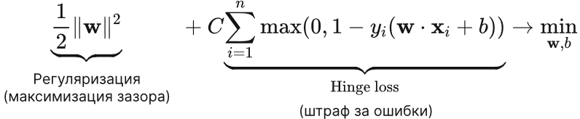
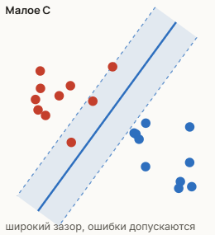
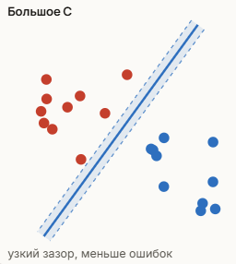
Национальный исследовательский
университет «Высшая школа
экономики»
Метод опорных векторов
SVM
Роль гиперпараметра C в SVM
Итог: SVM как баланс между зазором и ошибками.
Малое C – модель прощает больше ошибок, зазор шире, риск недообучения.
Большое C – модель минимизирует нарушения, зазор уже, риск переобучения.
Notes:
Источник: МАГА2026_Презентация_Неделя 5.pptx, слайд 49.

Slide 19
Национальный исследовательский
университет «Высшая школа
экономики»
Метод опорных векторов
SVM
Вызов в sklearn
from sklearn.svm import SVC
# Обучаем модель SVM.
model_svm = SVC(
kernel='linear',
probability=True,
class_weight='balanced',
max_iter=1000,
C=1.0
)
Notes:
Источник: МАГА2026_Презентация_Неделя 5.pptx, слайд 50.

Slide 20
Национальный исследовательский
университет «Высшая школа
экономики»
Метод опорных векторов
SVM
Параметры SVC
kernel – тип ядра.
probability включает расчёт вероятностей через калибровку по Платту, удобно, если хотим получить predict_proba, но делает обучение медленнее.
class_weight учитывает дисбаланс классов.
max_iter – число итераций до сходимости, нужно увеличивать при предупреждении ConvergenceWarning.
C – коэффициент штрафа за нарушения отступа. Чем больше C, тем сильнее модель штрафуется за нарушения и тем слабее регуляризация. Большое C обычно даёт более узкий зазор и повышает риск переобучения.
Notes:
Источник: МАГА2026_Презентация_Неделя 5.pptx, слайд 50. Продолжение исходного слайда. Изменена только верстка.

Slide 21
Национальный исследовательский
университет «Высшая школа
экономики»
Метод опорных векторов
SVM
Вызов в sklearn
# Фит на данные
model_svm.fit(X_train, y_train)
# Предсказания вероятностей принадлежности к положительному классу (1)
y_pred_prob = model_svm.predict_proba(X_test)[:, 1]
# Предсказания классов
y_pred_classes = model_svm.predict(X_test)
# Доступ к коэффициентам модели (только для линейного ядра!)
print(model_svm.coef_)
print(model_svm.intercept_)
Notes:
Источник: МАГА2026_Презентация_Неделя 5.pptx, слайд 51.

Slide 22
Национальный исследовательский
университет «Высшая школа
экономики»
Метод опорных векторов
SVM и логистическая регрессия
Отличия SVM и логистической регрессии
Notes:
Источник: МАГА2026_Презентация_Неделя 5.pptx, слайд 62.

Slide 23
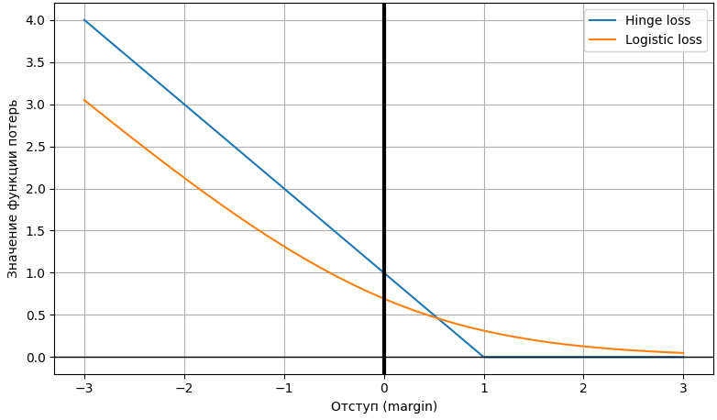
Национальный исследовательский
университет «Высшая школа
экономики»
Метод опорных векторов
SVM и логистическая регрессия
Отличия SVM и логистической регрессии
Критерий | SVM | Логистическая регрессия
Интерпретации | Геометрические: опорные векторы и ширина зазора, веса указывают направление и важность признаков | Вероятностные: можно оценивать риски, настраивать порог принятия решений
Чувствительность к выбросам | Менее чувствителен к далёким выбросам | Выбросы могут сильно смещать границу
Работа с большими выборками | Вычислительно сложнее (особенно с нелинейными ядрами), плохо масштабируется на миллионы объектов | Быстрее обучается, хорошо масштабируется, имеет эффективные солверы для больших данных
Вывод | Решающее правило | Вероятности
Использование | Редко в практике | Широко
Notes:
Источник: МАГА2026_Презентация_Неделя 5.pptx, слайд 63.

Slide 24
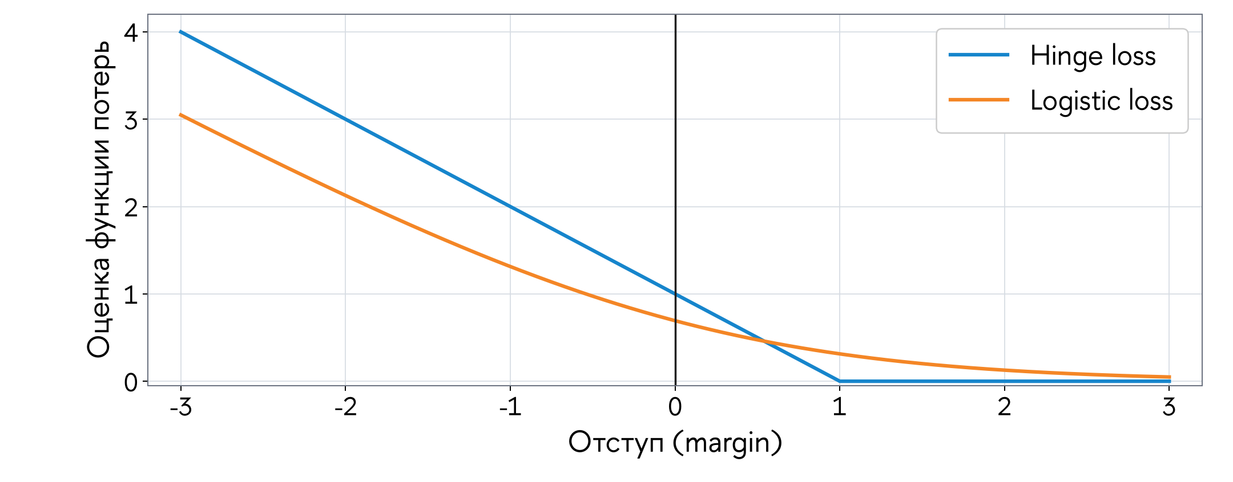
Национальный исследовательский
университет «Высшая школа
экономики»
Метод опорных векторов
SVM и логистическая регрессия
Hinge loss и logistic loss
Notes:
Источник: МАГА2026_Презентация_Неделя 5.pptx, слайд 63. Продолжение исходного слайда. Изменена только верстка.

